Slide 1
Школьный кванториум «Технокласс»
Subtitle here

Slide 2
Программа развития «Школа инженерного мышления» на 2021-2025 гг.
Инновационная программа «Цифровая трансформация традиционного обучения: EdTech в школе» до 2023 г.
Школьный кванториум «Технокласс»

Slide 3
Проект «Школьный кванториум «Технокласс» обеспечит
1
создание в школе цифровой системы
эффективную реализацию творческих возможностей учащихся
2
3
формирование навыков и ценностей XXI века

Slide 4
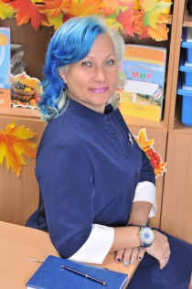
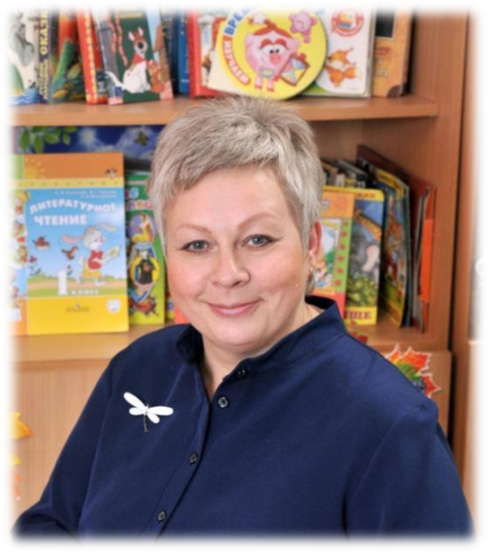

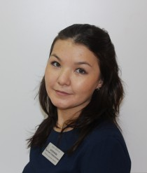
Кадры решают всё!
Курсы повышения квалификации для педагогов в Уральской научно-технической творческой мастерской "M_LABS«
Педагоги-участники проекта
Вахмянина Алла Юрьевна, учитель начальных классов
Керимова Светлана Спиридоновна, учитель начальных классов
Фролова Наталья Леонтьевна, учитель начальных классов
Лавриненко Артем Андреевич, учитель технологии

Slide 5
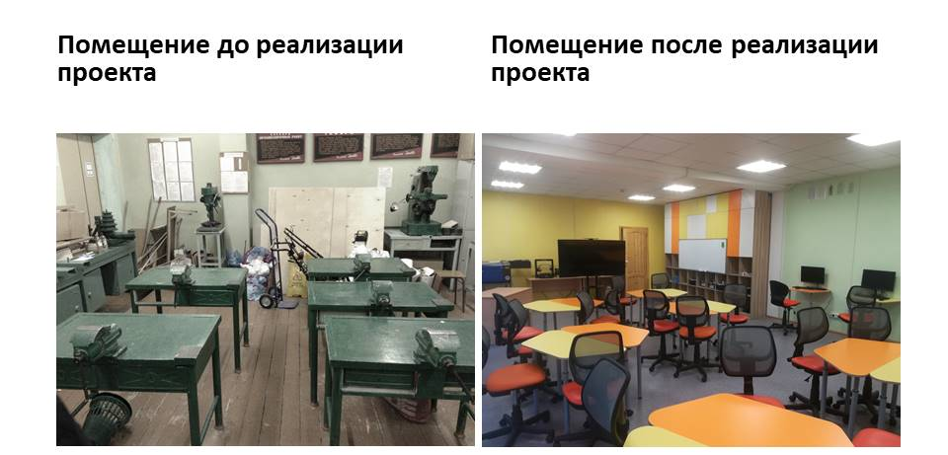
Материально-техническое оснащение

